Slide 1
卒論研究進捗報告
学籍番号：7535015B
名前：神崎 壽伯

Slide 2
進捗
生成した乱数を１→■、０→□で出力するプログラムを作成
各疑似乱数生成器を用いて生成した乱数を用いて、故障シミュレーションを行った

Slide 3
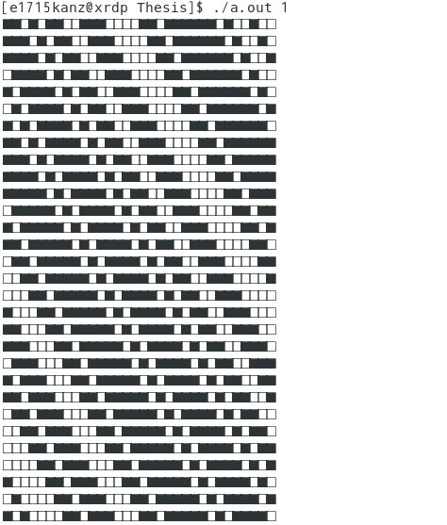
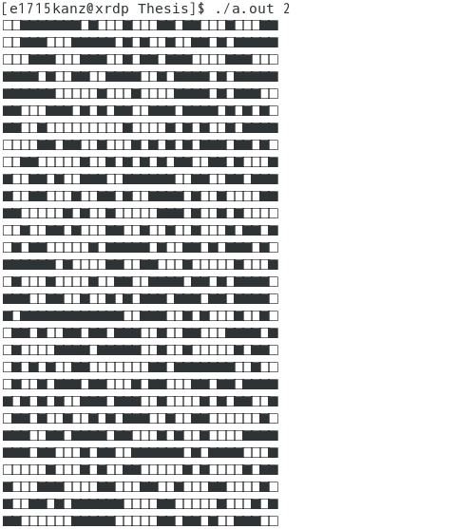
乱数性評価
■ = 1
□ = 0
生成した32bitの乱数を四角で表現したものを以下に表示
左がLFSRで右がMT
←LFSR
←MT

Slide 4
故障シミュレーション
回路(故障数) | LFSR(パターン数) | MT(パターン数) | ゼミ(パターン数)
e3540(3428) | 92.18(640) | 93.00(640) | 96.00(252)
e5315(5350) | 95.66(539) | 98.22(539) | 98.90(226)
e6288(7744) | 99.51(51) | 99.38(51) | 99.56(51)
e7552(7552) | 93.58(6138) | 93.99(6138) | 98.26(382)
cs9234(6927) | 75.92(5182) | 80.79(5182) | 93.47(174)

Slide 5
今後の課題や疑問点
乱数性の評価をイメージだけでなく、式を用いて数値として評価できるようにする
各疑似乱数生成器のパターン数と故障検出率の関係ついても調べる
初期値を変更し、その平均の故障検出率をとった時の結果がどのように変わるか

